Slide 1
КУРСОВОЙ ПРОЕКТ По МДК.01.02 «Прикладное программирование» Тема: «Разработка парсера учебного языка программирования»
Выполнил студент группы П1-17
Фатеев Даниил Иванович

Slide 2




Инструменты Редактор кода: VSCode Среда: Cygwin Компилятор: GNU G++ Язык: C++

Slide 3
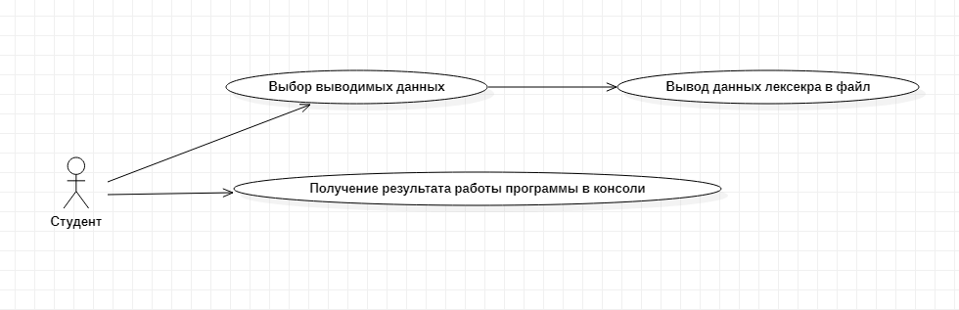
Диаграмма прецедентов студента

Slide 4
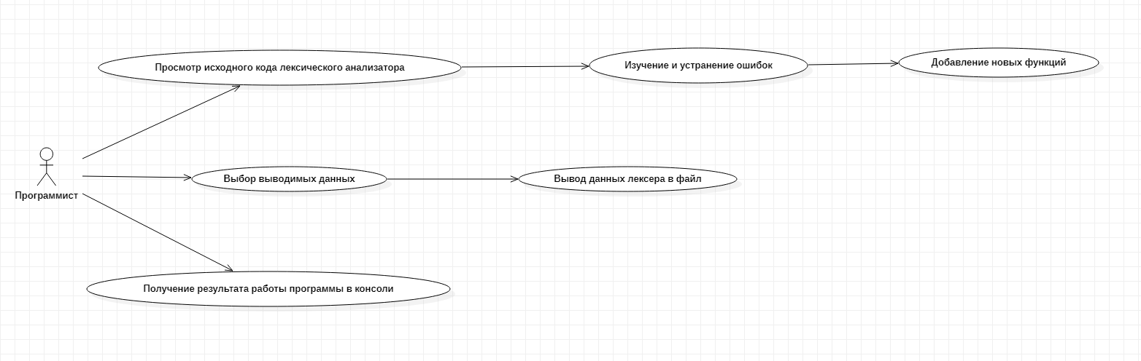
Диаграмма прецедентов программиста

Slide 5
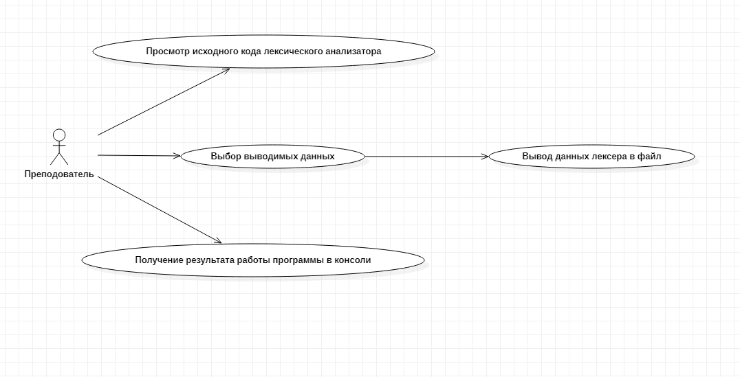
Диаграмма прецедентов преподавателя

Slide 6
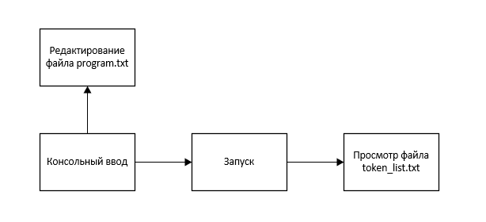
Сценарий работы программы

Slide 7
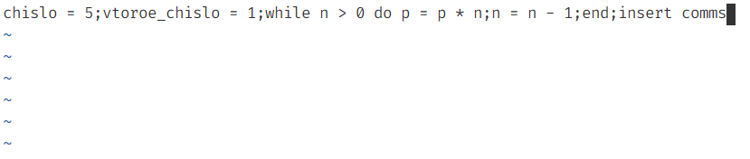
Ввод данных

Slide 8
Запуск программы

Slide 9
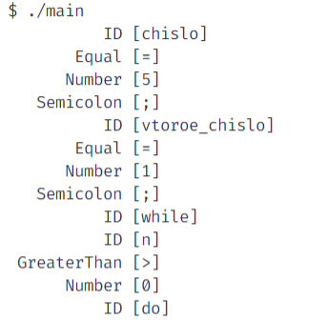
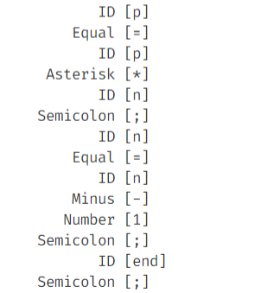

Вывод данных

Slide 10
Спасибо за внимание

